Slide 1
Apuntes – Clase 10
Paginación
Sistemas Operativos
Universidad de Antioquia
Facultad Ingeniería
Ingeniería de Sistemas

Slide 2

Virtualización de memoria
AS(P1)
Operating system
P1
P2
Code
Data
heap
Code
P1
Data
Memoria Virtual
0x200000
heap
stack
stack
AS(P1)
AS(P2)
AS(P2)
Code
Code
P2
Data
Data
Memoria Física
0x200000
heap
heap
stack
stack
Memoria Virtual
Mapeo
Memoria Física
Notes:
https://www.cse.iitb.ac.in/~mythili/os/anno_slides/lecture1.pdf

Slide 3
Address Translation (Mapeo)
Mapa de memoria
OS
Code
VA
Data
Code
P
PA
Data
heap
heap
stack
stack
AT
Virtual Address
VA
Physical Address
PA
Notes:
https://www.cse.iitb.ac.in/~mythili/os/anno_slides/lecture1.pdf

Slide 4
Memory Management Unit (MMU)
AT
VA
PA
Physical Memory
CPU Chip
CPU Chip
CPU
CPU
Virtual Address (VA)
MMU
Physical
Address (PA)
MMU
Data word
Notes:
https://www.cse.iitb.ac.in/~mythili/os/anno_slides/lecture1.pdf

Slide 5
Traducción de direcciones – Dynamic Relocation (base & bounds)
CPU Chip
Physical Memory
CPU Chip
MMU
CPU
bounds
base
Virtual Address (VA)
Physical
Address (PA)
CPU
Yes
+
<
MMU
No
Protection Fault
Data word
Notes:
https://www.cse.iitb.ac.in/~mythili/os/anno_slides/lecture1.pdf

Slide 6
Repaso Traducción de direcciones – Dynamic Relocation (base & bounds)
bounds
base
Chip CPU
CPU
<
Yes
VA
+
PA
No
MMU
Protection fault
base
bounds
1
0 <= VA < bounds
2
PA = VA + base
Notes:
https://www.cse.iitb.ac.in/~mythili/os/anno_slides/lecture1.pdf

Slide 7

Repaso Traducción de direcciones – Dynamic Relocation (base & bounds)
Ejemplo traducción:
Size(AS) = 4KB
Size(PM) = 64KB
base = 16 K
bounds = 4K
base
0 KB
16 KB
16 KB
Code
Code
1 KB
17 KB
heap
heap
Virtual Address (VA) | Physical Address (PA)
0 | 16KB
1 KB | 17KB
3300 | 19684
4400 | Dirección fuera de rango
3300
19684
bounds
stack
stack
base + bounds
4 KB
20 KB
4400
Notes:
https://www.cse.iitb.ac.in/~mythili/os/anno_slides/lecture1.pdf

Slide 8
Fragmentación interna
Code
Code
Data
Data
heap
VA
AT
PA
heap
Fragmentación interna
stack
stack
Notes:
https://www.cse.iitb.ac.in/~mythili/os/anno_slides/lecture1.pdf

Slide 9
Traducción de direcciones - Segmentation
CPU Chip
Physical Memory
CPU Chip
CPU
MMU
segment | base | size
code(00)
heap(01)
stack(11)
Virtual Address (VA)
Physical
Address (PA)
CPU
MMU
Data word
Notes:
https://www.cse.iitb.ac.in/~mythili/os/anno_slides/lecture1.pdf

Slide 10
Traducción de direcciones - Segmentation
CPU chip
n-1 | n-2 |  |  |  |  | ... |  |  |  |  | 2 | 1 | 0
CPU
VA
MMU
segment
offset
segment | base | size
code(00)
heap(01)
stack(11)
segment | base | size | Grows Positive? | Protection
code(00) |  |  |  | Read-Execute
heap(01) |  |  |  | Read-Write
stack(11) |  |  |  | Read-Write
Notes:
https://www.cse.iitb.ac.in/~mythili/os/anno_slides/lecture1.pdf

Slide 11
Traducción de direcciones - Segmentation
MMU
segment | base | size
code(00)
heap(01)
stack(11)
Virtual Address (VA)
Physical
Address (PA)
CPU
VA
PA
segment | offset | Physical Address
code | offset = VA | PA = offset + base[code]
heap | offset = VA – VA[heap] | PA = offset + base[heap]
stack | Offset[stack] = offset – offset[max] | PA = offset + base[stack]
Notes:
https://www.cse.iitb.ac.in/~mythili/os/anno_slides/lecture1.pdf

Slide 12
Traducción de direcciones - Segmentation
Datos - Ejemplo:
Size(AS) = 16KB
Size(PM) = 64KB
0K
bits | segment | base | size
00 | code | 32K | 2K
01 | heap | 34K | 2K
11 | stack | 28K | 2K
--- | --- | --- | ---
100
0K
Code
2K
26K
stack
4K
27K
4200
heap
28K
6K
7K
32K
100
Code
34920
34K
heap
36K
Segment | Virtual Address (VA) | Physical Address (PA)
code | 100 | 32868
heap | 4200 | 34920
--- | 7K | ---
stack | 15K | 27K
14K
stack
15K
16K
64K
VA
PA
Notes:
https://www.cse.iitb.ac.in/~mythili/os/anno_slides/lecture1.pdf

Slide 13
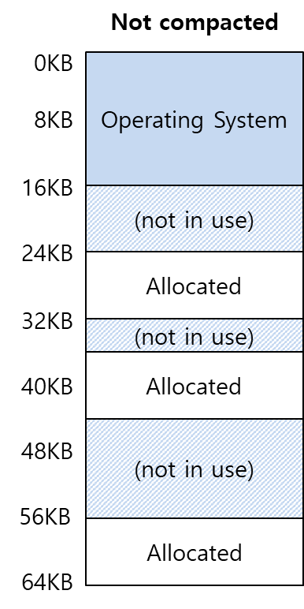
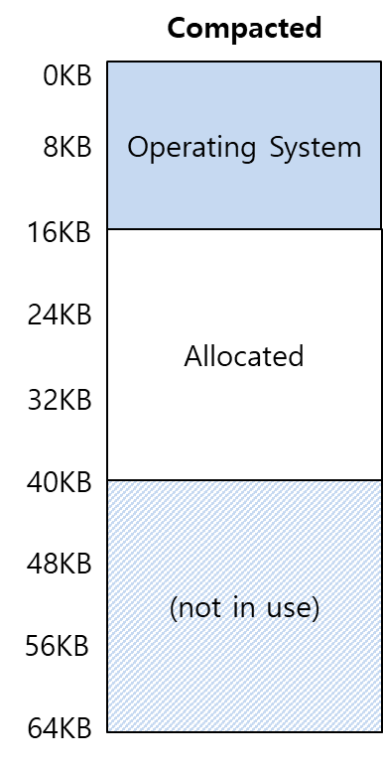
Fragmentación externa
Compactación
Solución costosa
Notes:
https://www.cse.iitb.ac.in/~mythili/os/anno_slides/lecture1.pdf

Slide 14
Contextualización
¿Cómo virtualizar la memoria con páginas?
¿Cómo virtualizar la memoria con páginas para evitar los problemas de la segmentación?
¿Cuáles son las técnicas básicas?
¿Cómo hacer que estas técnicas trabajen correctamente para alcanzar un mínimo overhead (espacio y tiempo)?
Notes:
Dinámicos o estáticos
Alto desempeño
Puede presentar problemas de sincronización (race condition).

Slide 15


Contextualización
Preliminares
En la segmentación la forma en cómo se divide la memoria maneja una granularidad grano grueso (pocas divisiones, continuas, tamaño variable).
El objetivo al usar paginación es hacer más fina la división (grano fino) de la memoria (mayor cantidad de divisiones, tamaño fijo).
Segmentación
Paginación
code
code
heap
heap
stack
code
heap
stack
stack
VA
AT
PA
Antes
Después
Notes:
Dinámicos o estáticos
Alto desempeño
Puede presentar problemas de sincronización (race condition).

Slide 16
Paginación – Conceptos claves
Aspectos claves
Dividir el espacio de direcciones (address space) en unidades de tamaño fijo conocidas como páginas.
Cada página es independientemente mapeada en memoria física.
Elimina la necesidad de que los segmentos del espacio de direcciones sea continuo.
code
stack
heap
code
heap
pagina
stack

Slide 17
Paginación – Conceptos claves
Page (Página)
Una pagina (page) es un bloque de memoria virtual (Address Space) de tamaño fijo.
index
Address Space
Page 0
Page
Page 1
Características:
Tamaño: size(AS)
Número de páginas: M
Tamaño de pagina: size(page)
size(AS) = M*size(page)
...
Page M-2
Page M-1

Slide 18
Paginación – Conceptos claves
Page Frame (Marco)
Un marco (frame) es un bloque de memoria física de tamaño fijo el cual se encuentra asociado a una página (page) de la memoria virtual.
index
Physical Memory
Frame 0
Frame
Frame 1
Características:
Tamaño: size(PM)
Número de frames: N
Tamaño de frame: size(frame)
size(PM) = N*size(frame)
...
Frame N-2
Frame N-1

Slide 19
Paginación – Conceptos claves
Page Tables
Permite la traducción de direcciones virtuales (VA) a direcciones físicas (PA) mapeando páginas (pages) en memoria virtual a marcos (frames) en memoria física.
Address Space
Page Table (PT)
Physical Memory
VP[i]
Operating System
PF[j]
AT
page | frame
... | ...
VP[i] | PF[j]
VA
VPN = i
PA
Donde:
VPN: Virtual page number.
PFN: Page Frame number.
PFN = j
size(page) = size(frame)

Slide 20
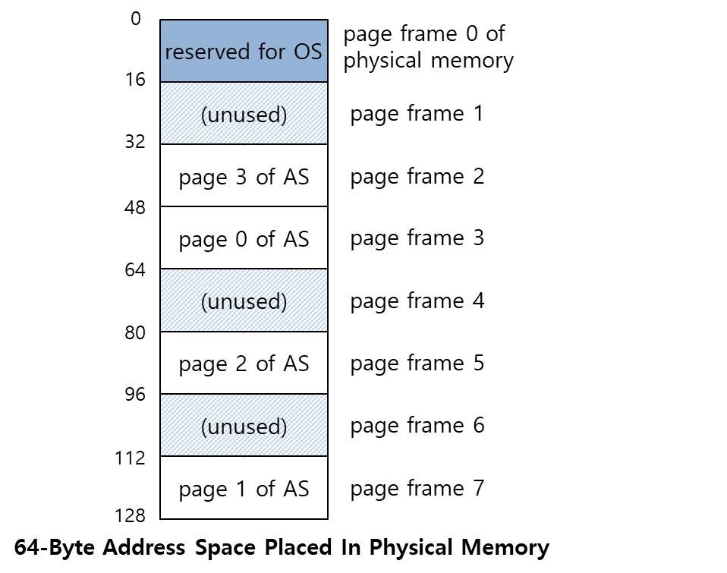
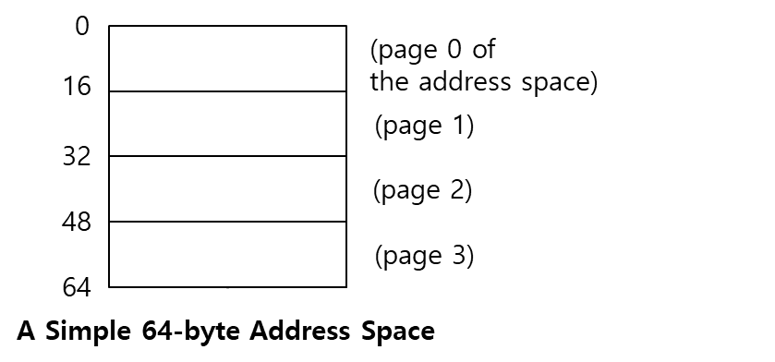
Paginación - Ejemplo
Ejemplo (Muy ideal)
Memoria física de 128 bytes con frames (marcos de página) de 16 bytes.
Espacio de direcciones (Address Space) de 64 bytes con páginas de 16 bytes.

Slide 21
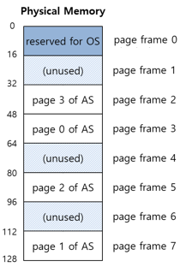
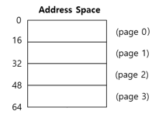
Paginación - Ejemplo
Preguntas
Teniendo en cuenta la información del ejemplo anterior responda:
¿Cuál es el número de frames en que se divide la memoria física?
¿Cuál es el número de páginas (pages) en que se divide la memoria virtual?
Teniendo en cuenta los diagramas asociados a la memoria virtual y física. ¿Cómo es la tabla de pagina?
__PT__
VPN
PFN
PFN=AT[VPN]

Slide 22
Paginación - Ejemplo
Preguntas
Teniendo en cuenta la información del ejemplo anterior:
size(PM) = 128 B
size(frame) = 16 B
size(AS) = 64 B
size(page) = 16 B
Se pide:
num_frames = ?
num_pages = ?
PT[] = ?

Slide 23
Paginación - Ejemplo
Preguntas
Teniendo en cuenta la información del ejemplo anterior:
size(PM) = 128 B
size(frame) = 16 B
size(AS) = 64 B
size(page) = 16 B
Se pide:
num_frames = ?
num_pages = ?
PT[] = {?,?,?,?}
__PT__
VPN
PFN
PFN=AT[VPN]

Slide 24
Paginación - Ejemplo
Preguntas
¿Cuál es el número de frames en que se divide la memoria física?
size(PM) = 128 B
size(frame) = 16 B
Physical Address
0
Operating system
F[0]
16
F[1]
32
F[2]
48
num_frames = size(PM)/size(frame)
num_frames = 128 Bytes/16 Bytes
num_frames = 8
16
F[3]
64
F[4]
80
F[5]
96
Solución: 8 frames de 16 Bytes cada uno.
F[6]
112
F[7]
128

Slide 25
Paginación - Ejemplo
Preguntas
¿Cuál es el número de páginas (pages) en que se divide la memoria virtual?
size(AS) = 64 B
size(page) = 16 B
Address Space
0
num_pages = size(AS)/size(page)
num_pages = 64 Bytes/16 Bytes
num_pages = 4
P[0]
16
16
P[1]
32
P[2]
48
Solución: 4 páginas de 16 Bytes cada una.
P[3]
64

Slide 26
Paginación - Ejemplo
Preguntas
Teniendo que cuenta los esquemas asociados a las memorias física y virtual, ¿Como sería la tabla de página asociada?
Physical Address
Address Space
Page Table (PT)
F[0]
Operating system
(Unused)
P[3]
P[0]
(Unused)
P[2]
(Unused)
P[1]
P[0]
F[1]
P[1]
page | frame
0 | 3
1 | 7
2 | 5
3 | 2
F[2]
P[2]
F[3]
P[3]
F[4]
F[5]
F[6]
F[7]

Slide 27
Traducción de direcciones – Direcciones Virtuales
Direcciones virtuales
Una dirección virtual está compuesta por dos partes:
VPN (Virtual Page number): Índice asociado a una página en particular.
Offset: Desplazamiento dentro de la página seleccionada.
Address Space
P[0]
P[1]
VPN | offset
VA
P[VPN]
offset
VA
P[M-2]
P[M-1]
Notes:
Cuda
OpenCL
OpenACC
X10
Chapel
UPC

Slide 28
Traducción de direcciones – Direcciones Virtuales
Ejemplo - Enunciado del ejemplo original
Memoria física de 128 bytes con frames (marcos de página) de 16 bytes.
Espacio de direcciones (Address Space) de 64 bytes con páginas de 16 bytes.
Datos:
size(PM) = 128 B
size(frame) = 16 B
size(AS) = 64 B
size(page) = 16 B
num_pages = 4
num_frames = 8
Preguntas:
¿Cuántos bits se necesitan para direccionar la memoria virtual?
¿Cuántos bits se necesitan para referirse a cada página?
¿Cuántos bits se necesitan para acceder a cada las direcciones de cada página?
¿Cuál es el VPN y el offset de la dirección virtual 21 en el AS de 64 B?
Notes:
Cuda
OpenCL
OpenACC
X10
Chapel
UPC

Slide 29
Traducción de direcciones – Direcciones Virtuales
Ejemplo - Enunciado del ejemplo original
Datos:
size(PM) = 128 B
size(frame) = 16 B
size(AS) = 64 B
size(page) = 16 B
pages = 4
frames = 8
Preguntas:
¿Cuántos bits se necesitan para direccionar la memoria virtual?
¿Cuántos bits se necesitan para referirse a cada página?
¿Cuántos bits se necesitan para acceder a cada las direcciones de cada página?
Notes:
Cuda
OpenCL
OpenACC
X10
Chapel
UPC

Slide 30
Traducción de direcciones – Direcciones Virtuales
Ejemplo - Enunciado del ejemplo original
Datos:
size(PM) = 128 B
size(frame) = 16 B
size(AS) = 64 B
size(page) = 16 B
pages = 4
frames = 8
Preguntas:
¿Cuál es el VPN y el offset de la dirección virtual 21 en el AS de 64 B?
Notes:
Cuda
OpenCL
OpenACC
X10
Chapel
UPC

Slide 31
Traducción de direcciones – Direcciones Virtuales
Ejemplo - Enunciado del ejemplo original
Datos:
size(PM) = 128 B
size(frame) = 16 B
size(AS) = 64 B
size(page) = 16 B
pages = 4
frames = 8
Preguntas:
¿Cuántos bits se necesitan para acceder a cada las direcciones de cada página?
¿Cuál es el VPN y el offset de la dirección virtual 21 en el AS de 64 B?
Notes:
Cuda
OpenCL
OpenACC
X10
Chapel
UPC

Slide 32
Traducción de direcciones – Direcciones Virtuales
Ejemplo - Enunciado del ejemplo original – Pregunta 1
Datos:
size(AS) = 64 B
size(page) = 16 B
Número de páginas = 4 (Obtenido previamente)
Address Space
0
P[0]
Pregunta:
¿Cuántos bits se necesitan para direccionar la memoria virtual?
size(AS) = 64 B
n = ?
16
16
P[1]
32
P[2]
48
P[3]
2^n = size(AS)
2^n = 64
2^n = 2^6
n = log2(2^6)
n = 6
64
n = log2(size)
Notes:
Cuda
OpenCL
OpenACC
X10
Chapel
UPC

Slide 33
Traducción de direcciones – Direcciones Virtuales
Ejemplo - Enunciado del ejemplo original – Pregunta 2
Datos:
size(AS) = 64 B
size(page) = 16 B
Número de páginas = 4 (Obtenido previamente)
Address Space
0
P[0]
16
16
P[1]
Solución pregunta 2:
¿Cuántos bits se necesitan para referirse a cada página?
num_pages = 4
n(VPN) = ?
32
P[2]
48
P[3]
64
2^n(VPN) = num_pages
2^n(VPN) = 4
2^n(VPN) = 2^2
n(VPN) = 2
n = log2(size)
Notes:
Cuda
OpenCL
OpenACC
X10
Chapel
UPC

Slide 34
Traducción de direcciones – Direcciones Virtuales
Ejemplo - Enunciado del ejemplo original – Pregunta 3
Datos:
size(AS) = 64 B
size(page) = 16 B
Número de páginas = 4 (Obtenido previamente)
Address Space
0
P[0]
16
Solución pregunta 3:
¿Cuántos bits se necesitan para acceder a cada las direcciones de cada página?
size(page) = 16
n(offset) = ?
16
P[1]
32
P[2]
48
P[3]
64
2^n(offset) = size(page)
2^n(offset) = 16
2^n(offset) = 2^4
n(offset) = 4
n = log2(size)
Notes:
Cuda
OpenCL
OpenACC
X10
Chapel
UPC

Slide 35
Traducción de direcciones – Direcciones Virtuales
Ejemplo - Enunciado del ejemplo original – Resumen de lo que llevamos
Resumen de los resultados:
n(VA) = 6
n(VPN) = 2
n(offset) = 4
Page size | Virt Addr. bits (VA) | High bits (VPN) | Low bits (offset)
16 bytes | 6 | 2 | 4
Address Space
0
Conclusión: Teniendo en cuenta los resultados anteriormente obtenidos, la dirección virtual tendrá la siguiente forma:
P[0]
16
16
P[1]
32
5 | 4 | 3 | 2 | 1 | 0
Va5 | Va4 | Va3 | Va2 | Va1 | Va0
P[2]
VA
48
P[3]
64
VPN
offset
n = log2(size)
Notes:
Cuda
OpenCL
OpenACC
X10
Chapel
UPC

Slide 36
Traducción de direcciones – Direcciones Virtuales
Ejemplo - Enunciado del ejemplo original – Pregunta 4
Solución pregunta 4:
¿Cuál es el VPN y el offset de la dirección virtual 21 en el AS de 64 B?
VA = 21
VPN = ?
offset = ?
5 | 4 | 3 | 2 | 1 | 0
Va5 | Va4 | Va3 | Va2 | Va1 | Va0
VA
VPN
offset
VA = 21 = 10101 = 010101 = [01|0101] = [VPN|offset]
VPN = 01 = 1
Offset = 0101 = 5
5 | 4 | 3 | 2 | 1 | 0
0 | 1 | 0 | 1 | 0 | 1
VA = 21 = 0x15 = 010101
VPN
offset
Notes:
Cuda
OpenCL
OpenACC
X10
Chapel
UPC

Slide 37
Traducción de direcciones – Direcciones Virtuales
Ejemplo - Enunciado del ejemplo original – Pregunta 4
Solución pregunta 4:
¿Cuál es el VPN y el offset de la dirección virtual 21 en el AS de 64 B?
VA = 21
VPN = ?
offset = ?
Address Space
0
000000
VP0
0
...
001111
15
010000
VP1
offset = 5
16
VA = 21 = 0x15 = 010101
VA = 21
010101
21
011111
31
100000
VP2
32
5 | 4 | 3 | 2 | 1 | 0
0 | 1 | 0 | 1 | 0 | 1
...
101111
47
110000
VP3
48
VPN
offset
...
111111
63
64
Notación: P[i] = VPi
Notes:
Cuda
OpenCL
OpenACC
X10
Chapel
UPC

Slide 38
Traducción de direcciones – Direcciones físicas
Direcciones físicas
Una dirección física está compuesta por dos partes:
PFN (Page Frame number): Frame dentro del que se encuentra la dirección física.
Offset: Desplazamiento dentro del frame seleccionado.
Physical Memory
Operating System
F[0]
F[1]
PFN | offset
PA
F[PFN]
offset
PA
F[N-2]
F[N-1]
Notes:
Cuda
OpenCL
OpenACC
X10
Chapel
UPC

Slide 39
Traducción de direcciones – Direcciones físicas
Ejemplo - Enunciado del ejemplo original
Memoria física de 128 bytes con frames (marcos de página) de 16 bytes.
Espacio de direcciones (Address Space) de 64 bytes con páginas de 16 bytes.
Datos:
size(PM) = 128 B
size(frame) = 16 B
size(AS) = 64 B
size(page) = 16 B
num_pages = 4
num_frames = 8
Preguntas:
¿Cuántos bits se necesitan para direccionar la memoria física?
¿Cuántos bits se necesitan para hacer referencia a los frames?
¿Cuántos bits se necesitan para el offset?
¿Cómo es el formato de la dirección para este ejemplo?
Notes:
Cuda
OpenCL
OpenACC
X10
Chapel
UPC

Slide 40
Traducción de direcciones – Direcciones Virtuales
Ejemplo - Enunciado del ejemplo original
Datos:
size(PM) = 128 B
size(frame) = 16 B
size(AS) = 64 B
size(page) = 16 B
pages = 4
frames = 8
Preguntas:
¿Cuántos bits se necesitan para direccionar la memoria física?
¿Cuántos bits se necesitan para hacer referencia a los frames?
¿Cuántos bits se necesitan para el offset?
Notes:
Cuda
OpenCL
OpenACC
X10
Chapel
UPC

Slide 41
Traducción de direcciones – Direcciones Virtuales
Ejemplo - Enunciado del ejemplo original
Datos:
size(PM) = 128 B
size(frame) = 16 B
size(AS) = 64 B
size(page) = 16 B
pages = 4
frames = 8
Preguntas:
¿Cómo es el formato de la dirección para este ejemplo?
Notes:
Cuda
OpenCL
OpenACC
X10
Chapel
UPC

Slide 42
Traducción de direcciones – Direcciones físicas
Ejemplo - Enunciado del ejemplo original – Pregunta 1
Physical Address
Datos:
size(PM) = 128 B
size(page) = 16 B
Número de frames = 8 (Obtenido previamente)
0
Operating system
F[0]
16
F[1]
32
F[2]
Pregunta:
¿Cuántos bits se necesitan para direccionar la memoria física?
size(PM) = 128 B
n = ?
48
16
F[3]
64
F[4]
80
F[5]
2^n = size(PM)
2^n = 128
2^n = 2^7
n = log2(2^7)
n = 7
96
F[6]
112
F[7]
128
Notes:
Cuda
OpenCL
OpenACC
X10
Chapel
UPC

Slide 43
Traducción de direcciones – Direcciones físicas
Ejemplo - Enunciado del ejemplo original – Pregunta 2
Physical Address
0
Datos:
size(PM) = 128 B
size(page) = 16 B
Número de frames = 8 (Obtenido previamente)
Operating system
F[0]
16
F[1]
32
Pregunta:
¿Cuántos bits se necesitan para hacer referencia a los frames?
num_frames = 8
n(PFN) = ?
F[2]
48
16
F[3]
64
F[4]
80
F[5]
96
2^n(PFN) = num_frames
2^n(PFN) = 8
2^n(PFN) = 2^3
n(PFN) = 3
F[6]
112
F[7]
128
Notes:
Cuda
OpenCL
OpenACC
X10
Chapel
UPC

Slide 44
Traducción de direcciones – Direcciones físicas
Ejemplo - Enunciado del ejemplo original – Pregunta 3
Physical Address
0
Datos:
size(PM) = 128 B
size(page) = 16 B
Número de frames = 8 (Obtenido previamente)
Operating system
F[0]
16
F[1]
32
F[2]
Pregunta:
¿Cuántos bits se necesitan para el offset?
n = 7
n(PFN) = 3
n(offset) = ?
48
16
F[3]
64
F[4]
80
F[5]
n = n(PFN) + n(offset)
n(offset) = n - n(PFN)
n(offset) = 7 - 3
n(offset) = 4
96
F[6]
112
F[7]
128
Notes:
Cuda
OpenCL
OpenACC
X10
Chapel
UPC

Slide 45
Traducción de direcciones – Direcciones físicas
Ejemplo - Enunciado del ejemplo original – Pregunta 4
Physical Address
Resumen de los resultados:
n(PA) = 7
n(PFN) = 3
n(offset) = 4
0
Operating system
F[0]
16
F[1]
32
Page size | Phys Addr. bits (PA) | High bits (PFN) | Low bits (offset)
16 bytes | 7 | 3 | 4
F[2]
48
16
F[3]
64
F[4]
Conclusión: Teniendo en cuenta los resultados anteriormente obtenidos, la dirección física tendrá la siguiente forma:
80
F[5]
96
6 | 5 | 4 | 3 | 2 | 1 | 0
Pa6 | Pa5 | Pa4 | Pa3 | Pa2 | Pa1 | Pa0
F[6]
PA
112
F[7]
128
PFN
offset
Notes:
Cuda
OpenCL
OpenACC
X10
Chapel
UPC

Slide 46
Traducción de direcciones – Tabla de pagina
Tabla de página (Page Table)
Array que traduce direcciones virtuales a físicas.
Page Table (PT)
Page Table (PT)
page | frame
... | ...
VPi | PFi
VPN | offset
VA
Page Table
PTE
PTE = PT[VPN] = PFN
PFN | offset
PA
VPN
(index)
PFN
PTE (Page Table Entry): Hay una por cada página en el AS.
Notes:
Cuda
OpenCL
OpenACC
X10
Chapel
UPC

Slide 47
Traducción de direcciones – Tabla de pagina
Ejemplo - Enunciado del ejemplo original
Memoria física de 128 bytes con frames (marcos de página) de 16 bytes.
Espacio de direcciones (Address Space) de 64 bytes con páginas de 16 bytes.
Preguntas:
¿Bosqueje la tabla de página?
¿Cuál es la dirección física asociada a la dirección virtual 21?
Notes:
Cuda
OpenCL
OpenACC
X10
Chapel
UPC

Slide 48
Traducción de direcciones – Tabla de pagina
Ejemplo - Enunciado del ejemplo original - Pregunta 1
Memoria física de 128 bytes con frames (marcos de página) de 16 bytes.
Espacio de direcciones (Address Space) de 64 bytes con páginas de 16 bytes.
Preguntas:
¿Bosqueje la tabla de página?
__PT__
VPN
PFN
PFN=AT[VPN]
Notes:
Cuda
OpenCL
OpenACC
X10
Chapel
UPC

Slide 49
Traducción de direcciones – Tabla de pagina
Ejemplo - Enunciado del ejemplo original – Pregunta 2
Memoria física de 128 bytes con frames (marcos de página) de 16 bytes.
Espacio de direcciones (Address Space) de 64 bytes con páginas de 16 bytes.
Preguntas:
¿Cuál es la dirección física asociada a la dirección virtual 21?
__PT__
VPN
PFN
PFN=AT[VPN]
Notes:
Cuda
OpenCL
OpenACC
X10
Chapel
UPC

Slide 50
Traducción de direcciones – Tabla de pagina
Ejemplo - Enunciado del ejemplo original
Preguntas
¿Bosqueje la tabla de página?
Page Table (PT)
page | frame
0 | 3
1 | 7
2 | 5
3 | 2
Notes:
Cuda
OpenCL
OpenACC
X10
Chapel
UPC

Slide 51
Traducción de direcciones – Tabla de pagina
Ejemplo - Enunciado del ejemplo original
Preguntas:
¿Cual es la dirección física asociada a la dirección virtual 21?
VA = 21 = 0x15 = 010101
PA = ?
VA
0 | 1 | 0 | 1 | 0 | 1
VPN
offset
page | frame
0 | 3
1 | 7
2 | 5
3 | 2
VA
0 | 1 | 0 | 1 | 0 | 1
Address Translation
PA
1 | 1 | 1 | 0 | 1 | 0 | 1
PA
1 | 1 | 1 | 0 | 1 | 0 | 1
PFN
offset
Notes:
Cuda
OpenCL
OpenACC
X10
Chapel
UPC

Slide 52
Traducción de direcciones
Ejemplo - Enunciado del ejemplo original
PFN
VPN
(000) 0
Operating system
(Unused)
VP3
VP0
(Unused)
VP2
(Unused)
VP1
(00) 0
VPN
PFN
(001) 1
(01) 1
VA = 21 = [01|0101]
0
3
7
5
2
(010) 2
(10) 2
1
(011) 3
(11) 3
2
(100) 4
Address Space
3
(101) 5
(110) 6
Page Table (PT)
(111) 7
PA = 117 = [111|0101]
Physical Address
VA
0 | 1 | 0 | 1 | 0 | 1
PA
1 | 1 | 1 | 0 | 1 | 0 | 1
Notes:
Cuda
OpenCL
OpenACC
X10
Chapel
UPC

Slide 53
Traducción de direcciones – HW de traducción
Hardware para la traducción
PF0
PF1
...
PFN
...
Virtual Address
Physical Address
CPU
VA
PA
PFN|00...00
VPN | offset
PFN | offset
PFN|11...11
PFN
V | PFN
index = VPN

Slide 54
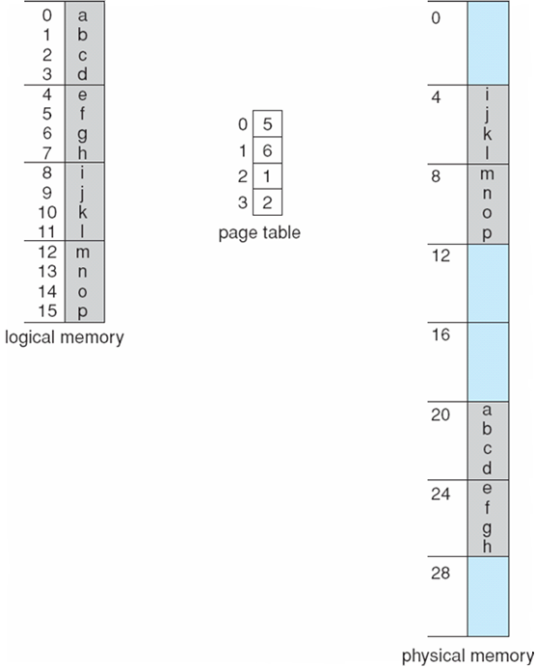
Traducción de direcciones
Ejemplo
A continuación se muestra una memoria virtual y una física que almacenan datos de 1 byte. Teniendo en cuenta la información anterior y la siguiente figura, completar la siguiente información:
Número de páginas: ______
Número de frames: ______
Tamaño de la página: ______
Offset: ______ bits
VPN: ______ bits
PFN: ______ bits
Número total de PTEs: ______
Notes:
Cuda
OpenCL
OpenACC
X10
Chapel
UPC

Slide 55
Traducción de direcciones
Ejemplo
Teniendo en cuenta la tabla de página (page table). Llenar la siguiente tabla:
Virtual Address | Physical Address
2
5
6
11
12
PA = PFN*size(page) + offset
Notes:
Cuda
OpenCL
OpenACC
X10
Chapel
UPC

Slide 56
Traducción de direcciones
Ejemplo
Suponga que se va a obtener de memoria la letra h a un registro de la CPU (llamado %eax) para lo cual se usa la siguiente instrucción:
mov VA, %eax
Donde VA es la dirección virtual donde se encuentra h. ¿Cual es el formato correspondiente a VA y PA?
Notes:
Cuda
OpenCL
OpenACC
X10
Chapel
UPC

Slide 57
Procesos y espacio de direcciones
¿Que pasa cuando se ejecutan varios procesos?
Se crea una tabla de página separada para cada proceso.
No hay manera de acceder a la memoria física de otro proceso.
En un context switch, el registro del MMU es apuntado a la dirección base de la tabla de página del proceso que se encuentra en ejecución.
P1
P2
P3
Memoria Virtual
AS(P1)
AS(P2)
AS(P3)
Memoria Física
Notes:
https://www.cse.iitb.ac.in/~mythili/os/anno_slides/lecture1.pdf

Slide 58
Procesos y espacio de direcciones
¿Que pasa cuando se ejecutan varios procesos?
Virt. Memory
P1
P2
P3
Phys. Memory
0 | 1 | 2 | 3 | 4 | 5 | 6 | 7 | 8 | 9 | 10 | 11
0 | 1
1 | 3
2 | 7
3 | 10
0 | 0
1 | 2
2 | 4
3 | 6
0 | 5
1 | 8
2 | 9
3 | 11
Page Tables
P1
P2
P3
Notes:
https://www.cse.iitb.ac.in/~mythili/os/anno_slides/lecture1.pdf

Slide 59
Procesos y espacio de direcciones
¿Que tan grandes pueden ser las páginas?
Las tablas de página pueden ser muy grandes. El siguiente ejemplo muestra esto
Ejemplo:
Suponga que se tiene una memoria virtual (Address Space) con las siguientes características:
32 bits de direcciones.
Páginas de 4KB
Asuma que cada PTE tiene un tamaño de 4B
Responda las siguientes preguntas:
¿Cual es el formato de las VA en este caso?
¿Cual es el tamaño de la tabla de página (PT)?
Notes:
https://www.cse.iitb.ac.in/~mythili/os/anno_slides/lecture1.pdf

Slide 60
Procesos y espacio de direcciones
Ejemplo:
Suponga que se tiene una memoria virtual (Address Space) con las siguientes características:
32 bits de direcciones.
Páginas de 4KB
Asuma que cada PTE tiene un tamaño de 4B
Responda las siguientes preguntas:
¿Cual es el formato de las VA en este caso?
¿Cual es el tamaño de la tabla de página (PT)?
Notes:
https://www.cse.iitb.ac.in/~mythili/os/anno_slides/lecture1.pdf

Slide 61
Procesos y espacio de direcciones
Ejemplo - Pregunta 1
2^n(offset) = 4K
2^n(offset) = 4*2^10
2^n(offset) = (2^2)*(2^10)
2^n(offset) = 2^12
n(offset) = 12
n(VPN) + n(offset) = n(VA)
n(VPN) = n(VA) - n(offset)
n(VPN) = 32 - 12
n(VPN) = 20
Datos:
n(VA) = 32.
size(page) = 4KB
size(PTE) = 4B
n(offset) = ?
n(VPN) = ?
VPN | offset
31 | 30 | 29 |  | ... |  | 13 | 12 | 11 | --- | 1 | 0
VA
VPN (20)
offset (12)
Notes:
https://www.cse.iitb.ac.in/~mythili/os/anno_slides/lecture1.pdf

Slide 62
Procesos y espacio de direcciones
Ejemplo - Pregunta 1
31 | 30 | 29 |  | ... |  | 13 | 12 | 11 | --- | 1 | 0
Datos:
n(VA) = 32
size(page) = 4KB
size(PTE) = 4B
n(offset) = 12
n(VPN) = 20
size(AS) = ?
num_pages = ?
VA
VPN (20)
offset (12)
size(AS) = 2^n(VA)
size(AS) = 2^32
size(AS) = (2^2)(2^30)
size(AS) = 4G
num_pages = size(AS)/size(page)
num_pages = 4G/4K
num_pages = 2^30/2^10
num_pages = 2^20
num_pages = 1M
Notes:
https://www.cse.iitb.ac.in/~mythili/os/anno_slides/lecture1.pdf

Slide 63
Procesos y espacio de direcciones
Ejemplo - Pregunta 1
Address Space
0
1
...
VPN = 0
VPN = 1
...
VPN = 2^20 - 1
size(page) = 4K
size(AS) = 4G
31 | 30 | 29 |  | ... |  | 13 | 12 | 11 | --- | 1 | 0
VPN
offset
...
2^20 - 2
2^20 - 1
Notes:
https://www.cse.iitb.ac.in/~mythili/os/anno_slides/lecture1.pdf

Slide 64
Procesos y espacio de direcciones
Ejemplo - Pregunta 2
size(PTE) = 4B
Datos:
num_pages = 1M
size(PTE) = 4B
size(PT) = ?
0
1
 | ...
2^20 - 1
PTE
size(PT) = size(PTE)*num_pages
size(PT) = 4*1M
size(PT) = 4M
Conclusión:
El tamaño de una tabla de página para un proceso es de 4MB en este ejemplo.
num_pages = 1M
VPN
PFN
PAGE TABLE (PT)
Notes:
https://www.cse.iitb.ac.in/~mythili/os/anno_slides/lecture1.pdf

Slide 65
Procesos y espacio de direcciones
¿Que tan grandes pueden ser las páginas?
Si por cada proceso, se tiene un tabla de página de 4MB ¿Cual es el gasto de memoria de N = 100 procesos?
N*size(PT) = 100*4M = 400M (Demasiado)
Conclusión:
Hay un enorme gasto de memoria.
Notes:
https://www.cse.iitb.ac.in/~mythili/os/anno_slides/lecture1.pdf

Slide 66
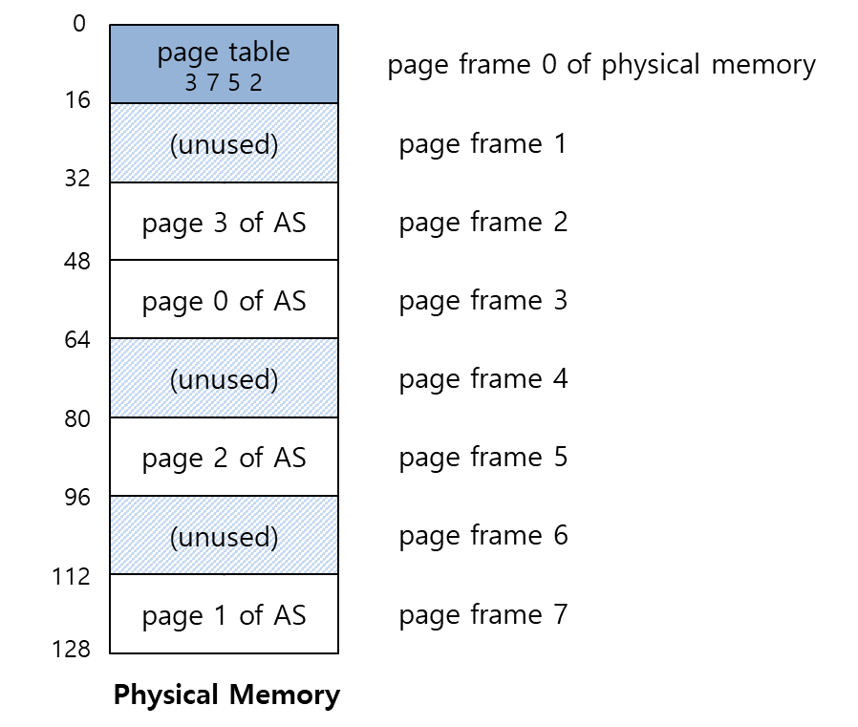
Procesos y espacio de direcciones
¿Donde se guardan las tablas de página?
Las tablas de página son estructuras que se almacenan en memoria física en el espacio kernel.
Page Table (PT)
0
3
7
5
2
1
2
3
VPN
PFN
Notes:
https://www.cse.iitb.ac.in/~mythili/os/anno_slides/lecture1.pdf

Slide 67
Estructura de una tabla de página
Tabla de página (PT)
Estructura de datos usada para mapear direcciones virtuales a direcciones físicas.
Forma más simple:
Tabla de página lineal (Un arreglo).
El SO indexa el arreglo con el valor del VPN para obtener la PTE.
Page Table (PT)
bits + PFN
...
VPN
PTE = PT[VPN]=[bits|PFN]
Notes:
Dinámicos o estáticos
Alto desempeño
Puede presentar problemas de sincronización (race condition).

Slide 68
Estructura de una tabla de página
Estructura de una PTE (Page Table Entry)
Page Table (PT)
...
VPN
PTE
bits | PFN
V | R | P | M | Prot | PFN
Notes:
Dinámicos o estáticos
Alto desempeño
Puede presentar problemas de sincronización (race condition).

Slide 69
Estructura de una tabla de página
Estructura de una PTE (Page Table Entry)
Bit de validez (V): Indica si la traducción es válida.
Bits de protección (Prot): read - write - execute.
Bit de presencia (P): Indica si la página está en la mem. física.
Bit sucio (M): Indica si la página ha sido modificada.
Bit de referencia (R): Indica si la página ha sido accedida.
Para comprender mejor cada uno de los bits mostrados descritos anteriormente, vamos a analizar el siguiente ejemplo tratando de explicar de manera gradual el rol de cada uno de los bits previamente mencionados.
V | R | P | M | Prot | PFN
Notes:
Dinámicos o estáticos
Alto desempeño
Puede presentar problemas de sincronización (race condition).

Slide 70
Estructura de una tabla de página
Ejemplo
Suponga que se tienen los siguientes datos:
Memoria virtual de 64 bytes dividida en páginas de 16 bytes.
Memoria física de 128 bytes dividida en frames de 16 bytes.
Las páginas de la memoria virtual contienen los siguientes segmentos del proceso se muestran en la tabla 1.
En la tabla 2 se muestra la tabla de página donde se especifica el mapeo entre la memoria virtual y la memoria física.
page | segment
VP0 | code
VP1 | heap
VP2 | free
VP3 | stack
Tabla 1. Memoria virtual
page | frame
VP0 | PFN1
VP1 | PFN4
VP2 | No valido
VP3 | PFN7
Tabla 2. Tabla de página
Notes:
Dinámicos o estáticos
Alto desempeño
Puede presentar problemas de sincronización (race condition).

Slide 71
Traducción de direcciones (II)
Bosquejo de la memoria virtual, la memoria física y la tabla de página
PFN
page | segment | frame
VP0 | code | PFN1
VP1 | heap | PFN4
VP2 | free | No valido
VP3 | stack | PFN7
(000) 0
Operating system
code
(Unused)
(Unused)
heap
(Unused)
(Unused)
stack
VPN
(001) 1
VPN
PFN
(00) 0
code
heap
free
stack
0
1
4
-
7
(010) 2
(01) 1
(011) 3
1
(10) 2
(100) 4
2
(11) 3
3
(101) 5
Address Space
(110) 6
Page Table (PT)
(111) 7
Physical Address
VA
0 | 1 | 0 | 1 | 0 | 1
PA
1 | 0 | 0 | 0 | 1 | 0 | 1
Notes:
Dinámicos o estáticos
Alto desempeño
Puede presentar problemas de sincronización (race condition).

Slide 72
Traducción de direcciones (II)
Valid (V)
Bit que indica si una PTE puede o no ser usada. Se evalúa cada vez que una dirección es usada.
Physical Address
Address Space
PFN
VPN
V | PFN
1 | 1
1 | 4
0 | -
1 | 7
(000) 0
Operating system
code
(Unused)
(Unused)
heap
(Unused)
(Unused)
stack
(00) 0
code
heap
free
stack
0
(001) 1
(01) 1
1
(010) 2
(10) 2
2
(011) 3
(11) 3
3
(100) 4
Page Table (PT)
(101) 5
(110) 6
(111) 7
Notes:
Dinámicos o estáticos
Alto desempeño
Puede presentar problemas de sincronización (race condition).

Slide 73
Traducción de direcciones (II)
Reference (R)
Bit que indica si la página ha sido accedida. Es llevado a 1 (operacion set) cuando la página ha sido leída o escrita.
Utilidad:
Permite rastrear el acceso a la página.
Determina la popularidad de la página.
Ejemplo (continuación):
Suponga que se ejecuta una instrucción de lectura en la cual se accede a la dirección 60:
mov 60, %eax
¿Cual seria el estado del bit R para cada PTE?
Notes:
Dinámicos o estáticos
Alto desempeño
Puede presentar problemas de sincronización (race condition).

Slide 74
Traducción de direcciones (II)
Reference (R)
Physical Address
PFN
Address Space
Operating system
code
(Unused)
(Unused)
heap
(Unused)
(Unused)
stack
VPN
(000) 0
(001) 1
mov 60, %eax
PC→
code
heap
free
stack
(00) 0
mov 60, %eax
V | R | PFN
1 | 1 | 1
1 | 0 | 4
0 | - | -
1 | 1 | 7
(010) 2
(01) 1
0
(011) 3
(10) 2
1
2
(100) 4
(11) 3
60
3000
3
(101) 5
Page Table (PT)
(110) 6
(111) 7
124
3000
Notes:
Dinámicos o estáticos
Alto desempeño
Puede presentar problemas de sincronización (race condition).

Slide 75
Traducción de direcciones (II)
Modify (M) ó Dirty (D)
Indica si la página ha sido modificada, es decir, que sobre esta se ha hecho una escritura (write).
Ejemplo (continuación):
Suponga que una variable global es modificada. ¿Como quedaría el bit M para cada una de las PTEs?
Notes:
Dinámicos o estáticos
Alto desempeño
Puede presentar problemas de sincronización (race condition).

Slide 76
Traducción de direcciones (II)
Modify (M) ó Dirty (D)
Physical Address
PFN
Address Space
Operating system
code
(Unused)
(Unused)
heap
(Unused)
(Unused)
stack
VPN
(000) 0
(001) 1
mov 60, %eax
PC→
code
heap
free
stack
(00) 0
mov 60, %eax
V | R | M | PFN
1 | 1 | 1 | 1
1 | 0 | 0 | 4
0 | - | - | -
1 | 1 | 0 | 7
(010) 2
(01) 1
0
(011) 3
(10) 2
1
2
(100) 4
(11) 3
60
3000
3
(101) 5
Page Table (PT)
(110) 6
Nota: En este ejemplo, VPN=0 agrupa código y variables globales. En un sistema real, las variables globales residen en un segmento de datos separado (R/W) y el código tiene permisos R/X con M=0.
(111) 7
124
3000
Notes:
Dinámicos o estáticos
Alto desempeño
Puede presentar problemas de sincronización (race condition).

Slide 77
Traducción de direcciones (II)
Protection (Prot)
Bit que controla cuáles operaciones son permitidas (R/W/X, User/Kernel, etc.)
Ejemplo (continuación):
Agregue a cada PTE los bits asociados a la protección, asumiendo por ahora que:
R/X = 00
R/W = 01
Notes:
Dinámicos o estáticos
Alto desempeño
Puede presentar problemas de sincronización (race condition).

Slide 78
Traducción de direcciones (II)
Protection (Prot)
Physical Address
PFN
Address Space
(000) 0
Operating system
code
(Unused)
(Unused)
heap
(Unused)
(Unused)
stack
VPN
(001) 1
mov 60, %eax
PC→
code
heap
free
stack
(00) 0
mov 60, %eax
V | R | M | Prot | PFN
1 | 1 | 1 | 00 | 1
1 | 0 | 0 | 01 | 4
0 | - | - | - | -
1 | 1 | 0 | 01 | 7
(010) 2
(01) 1
0
(011) 3
(10) 2
1
2
(100) 4
(11) 3
60
3000
3
(101) 5
Page Table (PT)
(110) 6
(111) 7
124
3000
Notes:
Dinámicos o estáticos
Alto desempeño
Puede presentar problemas de sincronización (race condition).

Slide 79
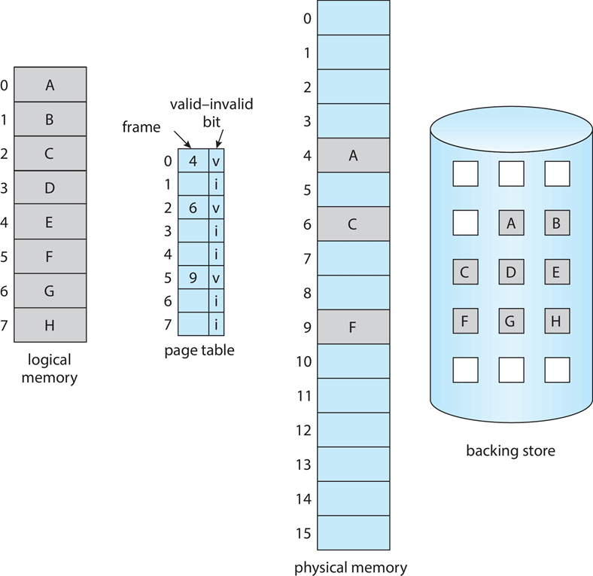
Traducción de direcciones (II)
Present (P)
Indica si la página se encuentra en memoria física o en el disco.
Nota aclaratoria: Este diagrama es tomado del libro de Silberschatz que usa v/i para valido/invalido; en este v equivale a V=1 e i a V=0.
Notes:
Dinámicos o estáticos
Alto desempeño
Puede presentar problemas de sincronización (race condition).

Slide 80
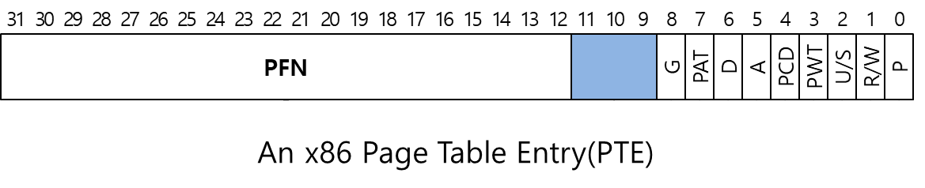
Estructura de una tabla de página
Ejemplo: PTE en x86
La estructura presentada corresponde al formato real de una entrada de tabla de páginas (PTE) implementada en arquitecturas x86.
P: present
R/W: read/write bit
U/S: supervisor
A: accessed bit
D: dirty bit
PFN: the page frame number
Entender la PTE permite implementar gestión de memoria (traducción, permisos, fallos de página) y adaptar el SO a distintas arquitecturas.
Notes:
Dinámicos o estáticos
Alto desempeño
Puede presentar problemas de sincronización (race condition).

Slide 81
Estructura de una tabla de página
Ejemplo
Suponga que se tiene el siguiente esquema:
1 byte
PFN
Operating system
code
(Unused)
(Unused)
heap
(Unused)
(Unused)
stack
(000) 0
ld 17, R1
(001) 1
1 byte
VPN
(010) 2
PC→
code
heap
free
stack
ld 17, R1
V | PFN
1 | 1
1 | 4
0 | -
1 | 7
(00) 0
(011) 3
0
(01) 1
17
3000
17
3000
1
(100) 4
(10) 2
2
(101) 5
3
(11) 3
(110) 6
Page Table (PT)
Address Space
(111) 7
124
Physical Address
Notes:
Dinámicos o estáticos
Alto desempeño
Puede presentar problemas de sincronización (race condition).

Slide 82
Estructura de una tabla de página
Ejemplo
Información del esquema:
Memoria Virtual
size(AS) | 64 B
n(VA) | 6
n(VPN) | 2
n(offset) | 4
5 | 4 | 3 | 2 | 1 | 0
VA
V | PFN
1 | 1
1 | 4
0 | -
1 | 7
VPN
offset
0
1
2
Memoria física
size(PM) | 128 B
n(PM) | 7
n(PFN) | 3
n(offset) | 4
3
6 | 5 | 4 | 3 | 2 | 1 | 0
PA
Page Table (PT)
PFN
offset
Notes:
Dinámicos o estáticos
Alto desempeño
Puede presentar problemas de sincronización (race condition).

Slide 83
Estructura de una tabla de página
Ejemplo
Suponga que se va a analizar la instrucción ld 17, R1 y responda las siguientes preguntas:
Obtenga los valores de los campos de la dirección virtual.
Obtenga los valores de los campos de la dirección física.
Teniendo en cuenta la tabla de página mostrada.
¿Cual es el tamaño de una de sus entradas?
¿Cual es el tamaño de la tabla de página entera?
Notes:
Dinámicos o estáticos
Alto desempeño
Puede presentar problemas de sincronización (race condition).

Slide 84
Estructura de una tabla de página
Ejemplo
Suponga que se va a analizar la instrucción ld 17, R1 y responda las siguientes preguntas:
Obtenga los valores de los campos de la dirección virtual.
VA = 17 = 10001 = 0x11 = 010001 = [01|0001]
VPN = 01 = 1
offset = 0001 = 1
5 | 4 | 3 | 2 | 1 | 0
0 | 1 | 0 | 0 | 0 | 1
VA
VPN
offset
Notes:
Dinámicos o estáticos
Alto desempeño
Puede presentar problemas de sincronización (race condition).

Slide 85
Estructura de una tabla de página
Ejemplo
Suponga que se va a analizar la instrucción ld 17, R1 y responda las siguientes preguntas:
Obtenga los valores de los campos de la dirección física.
0 | 1 | 0 | 0 | 0 | 1
VA
Cuando: VA = 17 → VPN = 1
PFN = PT[VPN = 1] = 4 = 100
PA = [PFN|offset] = [100|0001]
PFN = 100 = 4
offset = 0001 = 1
PA = 1000001 = 65 = 0x41
V | PFN
1 | 1
1 | 4
0 | -
1 | 7
0
1
2
3
1 | 0 | 0 | 0 | 0 | 0 | 1
PA
Notes:
Dinámicos o estáticos
Alto desempeño
Puede presentar problemas de sincronización (race condition).

Slide 86
Estructura de una tabla de página
Ejemplo
Suponga que se va a analizar la instrucción ld 17, R1 y responda las siguientes preguntas:
Teniendo en cuenta la tabla de página mostrada.
¿Cual es el tamaño de una de sus entradas?
¿Cual es el tamaño de la tabla de página entera?
Page Table (PT)
size(PTE) = size(bits) + size(PFN)
size(PTE) = size(V) + size(PFN)
size(PTE) = 1 + 3
size(PTE) = 4 bits
V | PFN
1 | 1
1 | 4
0 | -
1 | 7
0
1
2
size(PT) = num_pages*size(PTE)
size(PT) = 4*(4 bits)
size(PT) = 16 bits
3
4 bits
Notes:
Dinámicos o estáticos
Alto desempeño
Puede presentar problemas de sincronización (race condition).

Slide 87
Estructura de una tabla de página
Registro PTBR
Problema: El hardware debe hacer la traslación pero ¿Dónde está la tabla asociada al proceso?
Las tablas de página residen en memoria física y son gestionadas por el kernel
Para conocer la ubicación de estas se emplea el PTBR (Page Table Base Register).
El registro PTBR mantiene la dirección física de la tabla de página asociada al proceso.
La MMU usa el PTBR para localizar la tabla de páginas durante la traducción de direcciones.
Chip CPU
V | PFN
1 | 1
1 | 4
0 | -
1 | 7
Page Table (PT)
CPU
0
1 | 4 | - | 7
0 | 1 | 2 | 3
1
2
MMU
3
PTRB
4 bits
Notes:
Dinámicos o estáticos
Alto desempeño
Puede presentar problemas de sincronización (race condition).

Slide 88
Estructura de una tabla de página
Registro PTBR
Suponiendo que PTBR = 4, entonces tenemos:
El PTBR apunta a la base de la tabla de páginas en memoria física. La MMU usa este valor como referencia para ubicar la entrada correspondiente durante la traducción de direcciones.
Chip CPU
CPU
 | 0 | 1 | 2 | 3 | 4 | 5 | 6 | 7
0
1
2
3
4 | 1 | 0 | 0 | 1 | 1 | 1 | 0 | 0
5 | 0 | ? | ? | ? | 1 | 1 | 1 | 1
6
Page Table (PT)
MMU
OS
V | PFN
1 | 001
1 | 100
0 | -
1 | 111
PTBR
&PT[0]
0
PFN0
1
Page Table (PT)
2
PTBR
4
3
PTRB = &PT[0] = 4
4 bits
Notes:
Dinámicos o estáticos
Alto desempeño
Puede presentar problemas de sincronización (race condition).

Slide 89
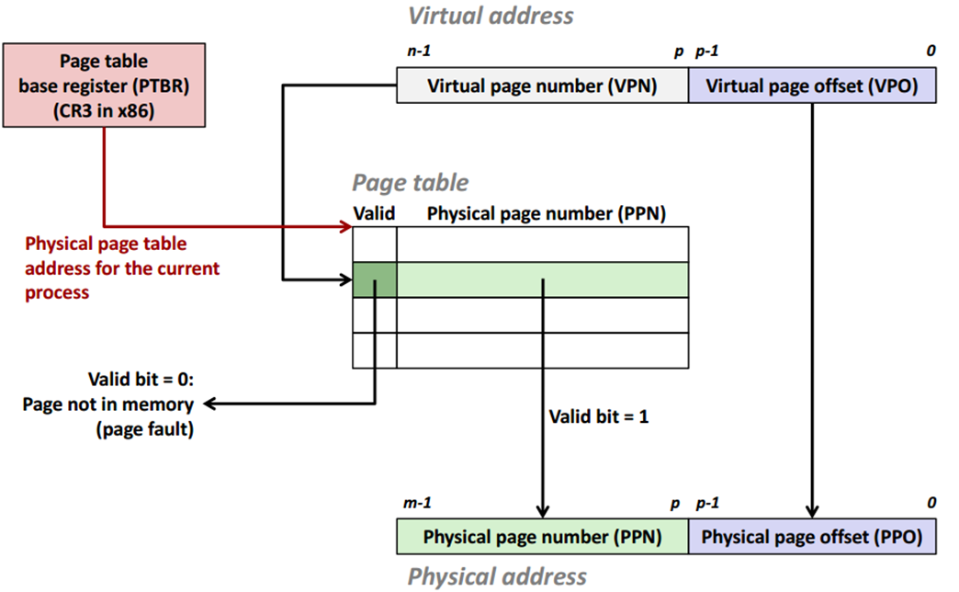
Traducción de direcciones usando paginación
Hardware asociado
El hardware debe conocer la estructura exacta de la tabla de página (PT)

Slide 90
Traducción de direcciones usando paginación
Lógica implementada resumida
index into PT: PTBR + VPN*size(PTE)
Fetch PTE for VPN; // Traer la PTE
if (VALID == 0)
fault();
PA = (PFN << PAGESHIFT) | offset // Realizar la traducción
Fetch PA → R1; // Cargar los datos desde la memoria física
0 | 1 | 0 | 1 | 0 | 1
VA
Address Translation
1 | 0 | 0 | 0 | 1 | 0 | 1
PA

Slide 91
Traducción de direcciones usando paginación
Ejemplo tomado del libro
Supongamos que se ejecuta la instrucción
movl 21, %eax
¿Cómo es que el hardware lleva a cabo la traducción de la VA (21) a la PA (117)?
Traer la PTE solicitada de la PT asociada al proceso.
Realizar la traducción.
Cargar los datos desde memoria física.
0 | 1 | 0 | 1 | 0 | 1
VA
Address Translation
1 | 0 | 0 | 0 | 1 | 0 | 1
PA

Slide 92
Traducción de direcciones usando paginación
Ejemplo tomado del libro (Análisis detallado)
Encontrar la localización del PTE deseado.
VA
0 | 1 | 0 | 1 | 0 | 1
VPN
offset
SHIFT = 4
VPN & MASK = 110000
VPN = (VirtualAddress & VPN_MASK) >> SHIFT // VPN = 01
PTEAddr = PageTableBaseRegister + (VPN * sizeof(PTE)) // PTEAddr = &PT[1]

Slide 93
Traducción de direcciones usando paginación
Ejemplo tomado del libro (Análisis detallado)
Realizar la traducción.
VA
0 | 1 | 0 | 1 | 0 | 1
VPN
offset
OFFSET_MASK= 001111
offset = VirtualAddress & OFFSET_MASK // offset = 010001 & 001111 = 000101
PhysAddr = (PFN << SHIFT) | offset // PhysAddr = (111 << 4) | 000101 = 1110101

Slide 94
Traducción de direcciones usando paginación
Ejemplo tomado del libro (Análisis detallado)
Cargar los datos desde la memoria física
PFN
(000) 0
Operating system
(Unused)
VP3
VP0
(Unused)
VP2
(Unused)
VP1
Register = AccessMemory(PhysAddr)
(001) 1
(010) 2
(011) 3
CPU
(100) 4
data
(101) 5
Register
(110) 6
(111) 7
PA = 117 = [111|0101]
Physical Address

Slide 95
Traducción de direcciones usando paginación
Resumen protocolo completo
1
2
3
4
5
6
7
8
9
10
11
12
13
14
15
16
17
18
19
// Extract the VPN from the virtual address
VPN = (VirtualAddress & VPN_MASK) >> SHIFT
// Form the address of the page-table entry (PTE)
PTEAddr = PTBR + (VPN * sizeof(PTE))
// Fetch the PTE
PTE = AccessMemory(PTEAddr)
// Check if process can access the page
if (PTE.Valid == False)
RaiseException(SEGMENTATION_FAULT)
else if (CanAccess(PTE.ProtectBits) == False)
RaiseException(PROTECTION_FAULT)
else
// Access is OK: form physical address and fetch it
offset = VirtualAddress & OFFSET_MASK
PhysAddr = (PTE.PFN << PFN_SHIFT) | offset
Register = AccessMemory(PhysAddr)

Slide 96
Posibles problemas
Acceso simple a memoria
Código
Compilación y ejecución
int array[1000];
...
for (i = 0; i < 1000; i++)
array[i] = 0;
prompt> gcc –o array array.c –Wall
prompt>./array
Código ensamblador resultante
0x1024 movl $0x0,(%edi,%eax,4) # %edi = &array; %eax = i → array[i] = 0
0x1028 incl %eax # %eax = %eax + i → i = i + 1
0x102c cmpl $0x03e8,%eax # 0x03e8 = 1000 → i - 1000 < 0 → sf = 1
0x1030 jne 0x1024 # Si no se llega a i = 1000 vaya al principio
x86 cheatsheet: https://web.stanford.edu/class/cs107/resources/x86-64-reference.pdf
Notes:
Cuda
OpenCL
OpenACC
X10
Chapel
UPC

Slide 97
Posibles problemas
Acceso simple a memoria
Código
Espacio de direcciones de 64KB y tamaño de página de 1KB.
Tabla de página (tipo array) localizada en la dirección física 1KB (1024).
Del enunciado, el código está desde 1KB (1024), luego este se encuentra dentro de la página cuya VPN = 1
El tamaño del array es de 1000 enteros → 4000 bytes.
Se asume que el rango de direcciones del array es: 40000 <= dir < 44000 ocupando las páginas virtuales 39, 40, 41 y 42.
Se asume el mapeo mostrado en la tabla a continuación.
0x1024
0x1028
0x102c
0x1030
movl $0x0,(%edi,%eax,4)
incl %eax
cmpl $0x03e8,%eax
jne 0x1024
VPN | PFN
39 | 7
40 | 8
41 | 9
42 | 10
x86 cheatsheet: https://web.stanford.edu/class/cs107/resources/x86-64-reference.pdf
Notes:
Cuda
OpenCL
OpenACC
X10
Chapel
UPC

Slide 98

Posibles problemas
Acceso simple a memoria
movl $0x0,(%edi,%eax,4) incl %eax cmpl $0x03e8,%eax jne 0x1024 ...
PFN0
movl $0x0,(%edi,%eax,4) incl %eax cmpl $0x03e8,%eax jne 0x1024 ...
PFN1
VPN0
...
VPN1
PFN4
...
VPN39
...
array
40000
40001
...
43999
VPN40
PFN7
array
7232
7233
...
11231
VPN41
PFN8
VPN42
PFN9
...
PFN10
VPN63
...
Notes:
Cuda
OpenCL
OpenACC
X10
Chapel
UPC

Slide 99
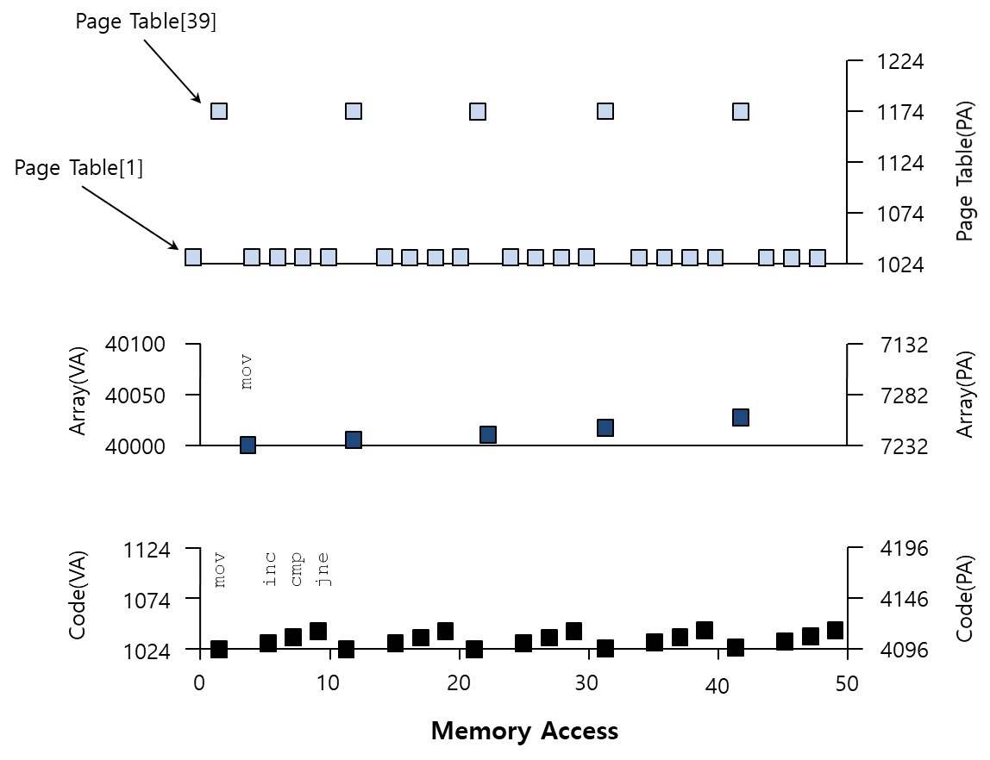
Posibles problemas
Acceso simple a memoria
Análisis de la traza de memoria
Para la ejecución del código del programa, cada instruction fetch genera dos referencias a memoria:
Acceso a la tabla de página (PT) para obtener la dirección física en la que reside la instrucción.
A la dirección física en la que se encuentra la instrucción para poder llevarla a la CPU para su ejecución
Instrucción | Accesos a memoria
movl $0x0,(%edi,%eax,4) | 2 + 2 = 4
incl %eax | 2
cmpl $0x03e8,%eax | 2
jne 0x1024 | 2
Notes:
Cuda
OpenCL
OpenACC
X10
Chapel
UPC

Slide 100
Posibles problemas
Paginación - Desempeño
Para encontrar el PTE requerido se necesita saber la dirección de memoria dónde se encuentra la tabla de página.
Por cada acceso a memoria se requiere que el SO realice una referencia extra a memoria.
x86 cheatsheet: https://web.stanford.edu/class/cs107/resources/x86-64-reference.pdf
Notes:
Cuda
OpenCL
OpenACC
X10
Chapel
UPC

Slide 101
Referencias
Operating Systems Three Easy Pieces - Chapter 18: Paging: Introduction (website: Capítulo 18)
Videos de youtube: Clase 8 - Paginación (link).
Página de Remzi H. Arpaci-Dusseau (link)
Operating System Concepts - Tenth Edition (website)
Operating Systems Notes (link)
https://github.com/Aniruddha-Tapas/Operating-Systems-Notes/blob/master/1-Overview.md
https://myaut.github.io/dtrace-stap-book/kernel/proc.html
https://myaut.github.io/dtrace-stap-book/index.html
https://www.technologyuk.net/computing/computer-software/operating-systems/operating-system-utilities.shtml
http://www.it.uu.se/education/course/homepage/os/vt18/module-4/simple-threads/
https://courses.cs.duke.edu/spring19/compsci590.1/slides/
http://csl.snu.ac.kr/courses/4190.307/2020-1/
http://pages.cs.wisc.edu/~bart/537/lecturenotes/titlepage.html
https://www.scs.stanford.edu/22wi-cs212/
https://flint.cs.yale.edu/cs421/papers/x86-asm/asm.html
Notes:
Cuda
OpenCL
OpenACC
X10
Chapel
UPC

